Slide 1
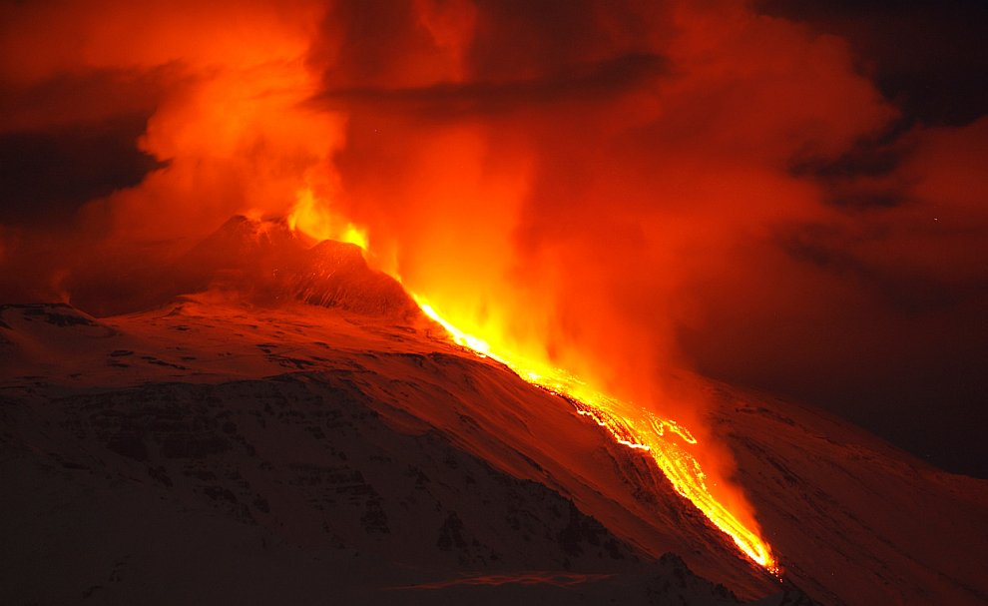
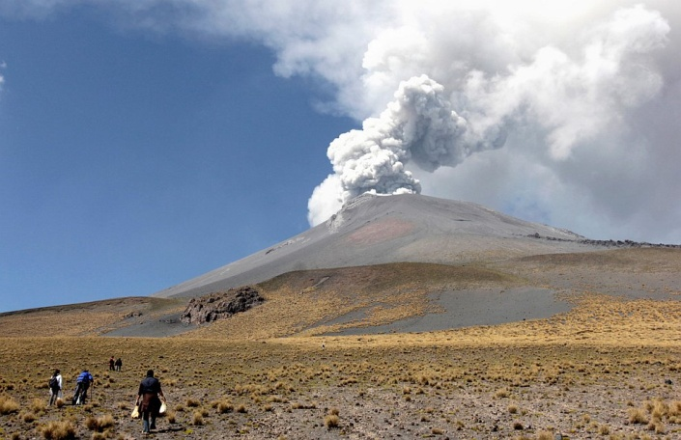
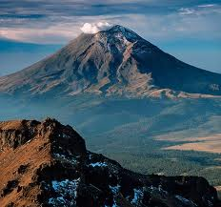
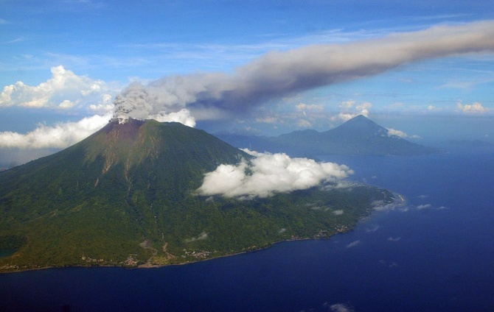
Вулкани

Slide 2
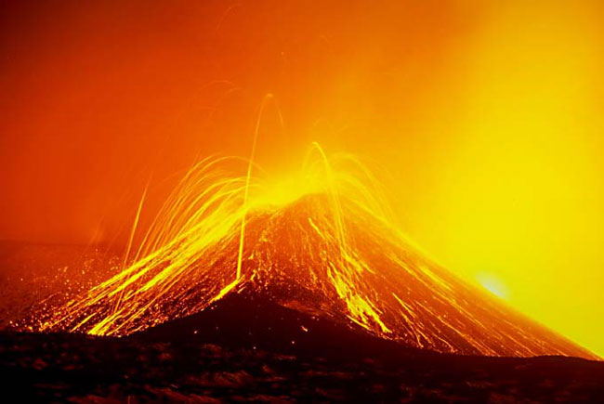
Як впливають вулкани на формування рельєфу на Землі?

Slide 3
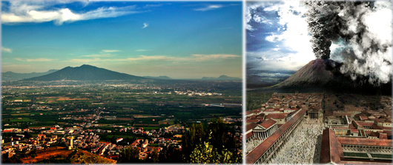
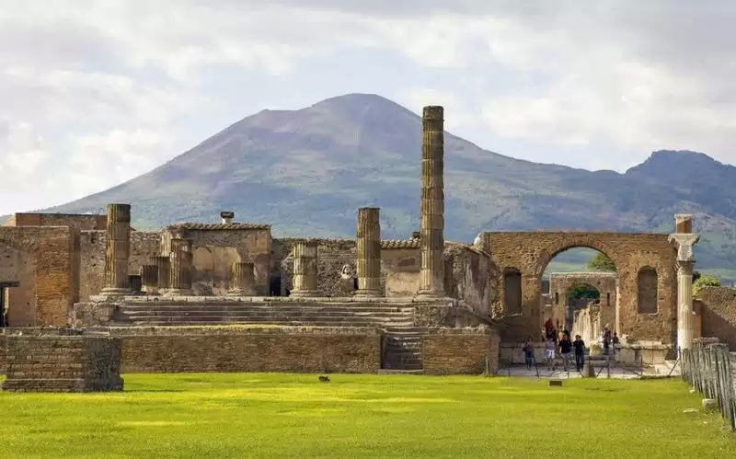
Сучасний вигляд Везувію

Slide 4
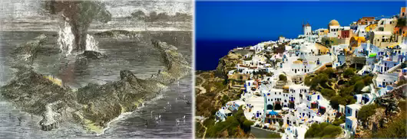
Найбільші з відомих вивержень
У Новій Зеландії в районі озера Таупо у 186 році до н.е відбулося найбільше в історії людства вулканічне виверження. Його наслідки описані в хроніках Китаю та Греції. На місці виверження сьогодні розташоване озеро за площею, що приблизно дорівнює площі Сінгапуру.
Другим з найбільших відомих вивержень слід, очевидно вважати виверження Кракатау 26 серпня 1883 року. Під час виверження 1883 року вулкан викинув понад 25 кубічних кілометрів каміння, попелу та пемзи, і створив найгучніший історично відомий звук — катастрофічний вибух було чітко чути в місцях на таких далеких відстанях, як Перт в Австралії (приблизно 1930 миль або 3100 км), і острів Родрігес поблизу Маврикію (приблизно 3000 миль або 4800 км). Ударна хвиля в атмосфері обійшла Землю сім разів і реєструвалася протягом п'яти днів. У 1883 р. виверження вулкана Кракатау, на схід від о. Ява супроводжувалося таким гуркотом що його чули в Америці.
70 тис. років тому відбулося виверження вулкану Тоба на о. Суматра, що накрило цілий острів шаром попелу заввишки 300 метрів.
Одне із найбільших вивержень на землі сталося 65 млн років тому. Воно накрило лавою майже всю Індію.
Під час виверження вулкану Везувій в Італії в 79 р. н. е., населення римського міста Помпеї повністю загинуло. Руїни міста, повністю похованого під шаром попелу, було виявлено у XVIII ст.
Виверження вулкану Тамбора на острові Сумбава в 1815 р. підняло так багато пилу, що він заслонив Сонце над усією земною кулею. Це призвело до холодного літа два роки поспіль.

Slide 5
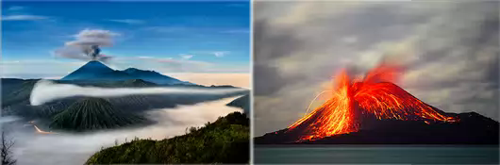
Сучасні виверження вулканів
Вулкан Кракатау причаївся на невеликому острові між Явою і Суматрою (Індонезія). Висота нинішнього вулкана 813 м. Однак найпотужніше виверження 1883 року зруйнувало острів і вулкан.

Slide 6
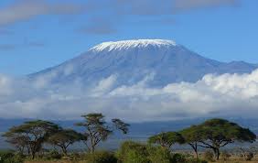
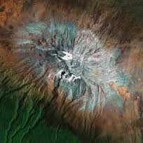
Кіліманджаро

Slide 7
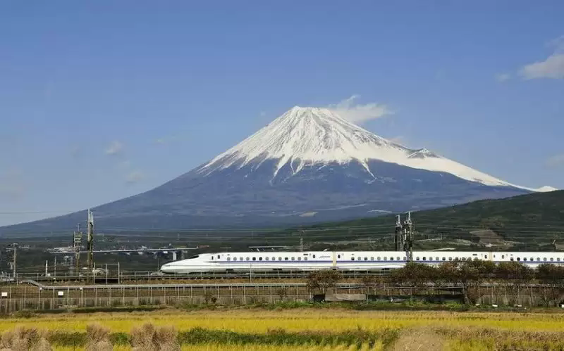
Фудзіяма
Форма Японcького вулкана Фудзіяма майже ідеальна. Він до сьогодні вважається діючим, не дивлячись на те, що останнє виверження було в 1708 році.

Slide 8
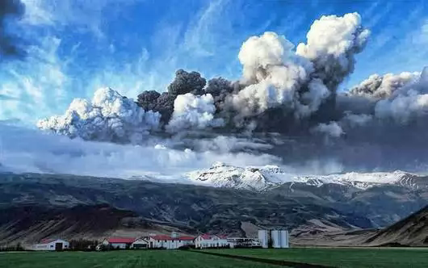
Безіменний вулкан Ейяф’ятлайокютль
Безіменний вулкан, що знаходиться під ісландським льодовиком Ейяф'ятлайокютль (ісл. Льодовик острівних гір) вважався сплячим до весни 2010 року. Виверження вулкана почалося 21 березня 2014 року, а 14 квітня виверження стало більш інтенсивним і з кратеру вулкану стався викид хмари вулканічного попелу. Хмара знялася у верхні шари атмосфери на висоту від 6 до 10 км.

Slide 9
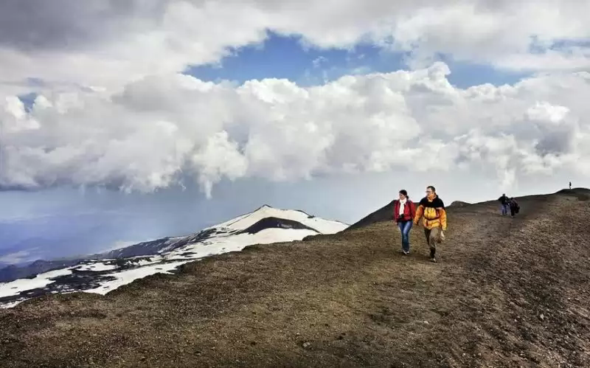
Етна
Найвищим із всіх діючих вулканів вважається Етна, розміщена у східній частині острова Сицилія. Екскурсоводи водять групи туристів до самого кратера вулкану, тому вчені завжди уважно слідкують за діяльністю вулкану.

Slide 10
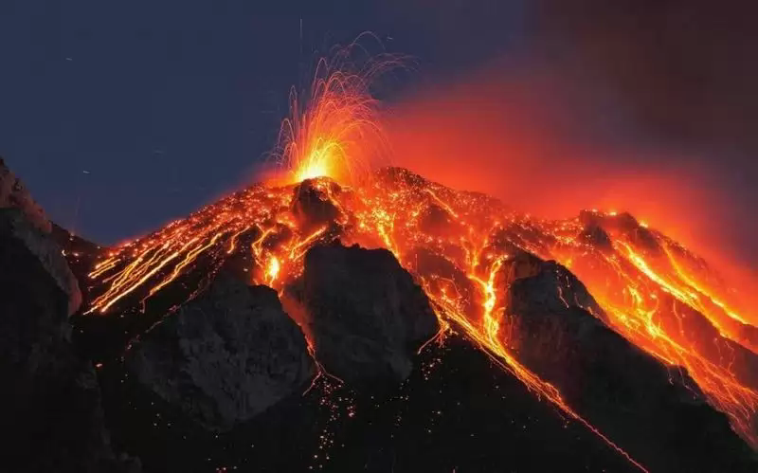
Стромболи
  Острів вулканічного походження Стромболі дуже великий і надзвичайно активний. Його часто називають “Маяком Средземномор’я”.

Slide 11
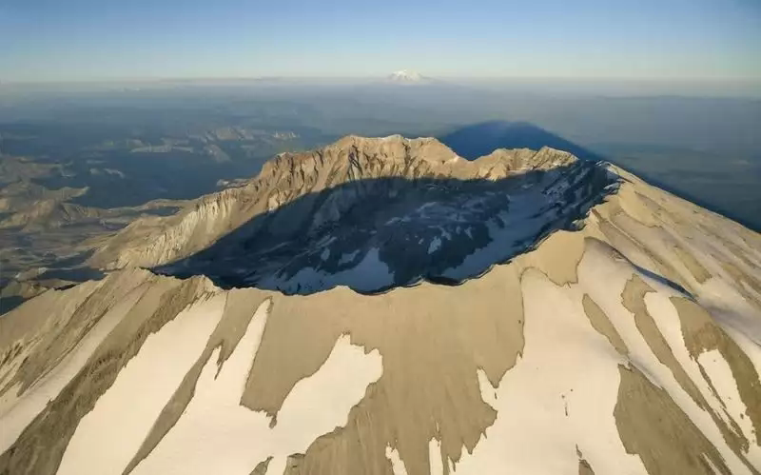
Сент-Хелена
Виверження Сент-Хелена в Америці в 1980 році знищило багато доріг, родючих полів, мостів і забрало життя 50 чоловік. Із кратера вулкана до цих пір частенько вибиваються стовпи диму, нагадуючи про силу, сховану в його глубинах.

Slide 12
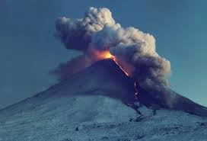
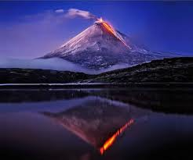
Ключевська Сопка
Ключе́вська Сопка (рос. Ключевска́я Со́пка) — діючий андезито-базальтовий стратовулкан на Камчатському півострові. Висота — 5 000 метрів над рівнем моря (найвищий і один з найактивніших вулканів Євразії). На вершині лежать вічні сніги й льодовики.

Slide 13
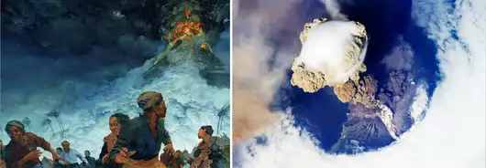
Тамбора
Виверження в Індонезії в 1815 році вулкана Тамбора є найпотужнішим з усіх відомих історії. Його наслідки відчувалися навіть рік потому. 1816 рік отримав у всьому світі назву « Рік без літа».

Slide 14
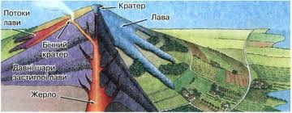
Будова вулкана

Slide 15
Класифікація вулканів
Конусо- та куполоподібні.
Щитові .
Масивні вулкани.
Основною причиною виверження вулкана є тиск газів у магмі.
Вулкани поділяють на діючі, потенційнодіючі, умовно згаслі і згаслі.

Slide 16
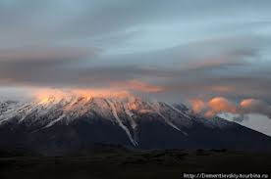
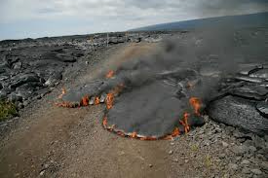
Висновок
Вулканізм поряд з іншими явищами природи постійно змінює вигляд планети Земля.
Вулкан Плоский Толбачник на Камчатці

